Slide 1
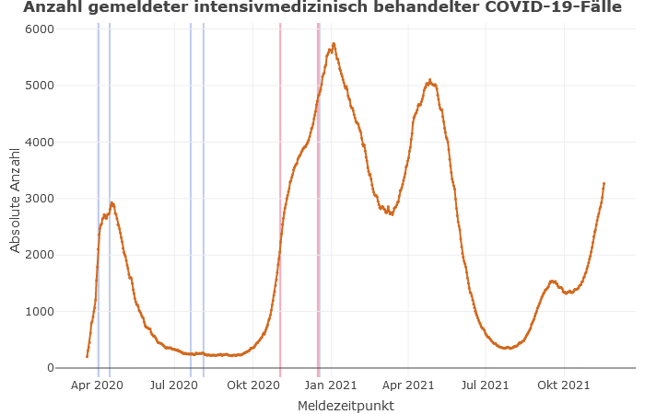
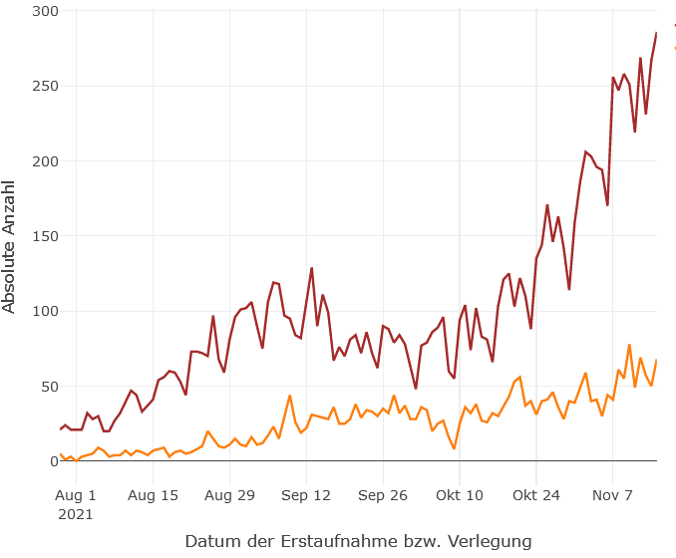
DIVI-Intensivregister
Mit Stand 16.11.2021 werden 3.285 COVID-19-Patient*innen auf Intensivstationen (der ca. 1.300 Akutkrankenhäuser) behandelt.
In fast allen Bundesländern ist ein Anstieg in der COVID-ITS-Belegung zu beobachten, wenige Länder mit Plateau.
Erneuter Anstieg in täglichen ITS-Neuaufnahmen von COVID-Patienten mit +1.781 in den letzten 7 Tagen
Lock-Down
Lock-Down
5.762
Neuaufnahmen auf die ITS (pro Tag)
3.285
Datenstand: 16.11.2021
Notes:
Vorwoche Belegung: 2.738 (am 10.11) -> Anstieg ITS-Belegung zur Vorwochen : +547, es geht also weiter rasant nach oben
Vorwoche Aufnahmen: +1.465 -> also auch hier eine Steigerung 20% in der Neuaufnahmen Anzahl! 1.781 insgesamt innerhalb von 7 Tagen (!) die auf eine ITS aufgenommen wurden

Slide 2
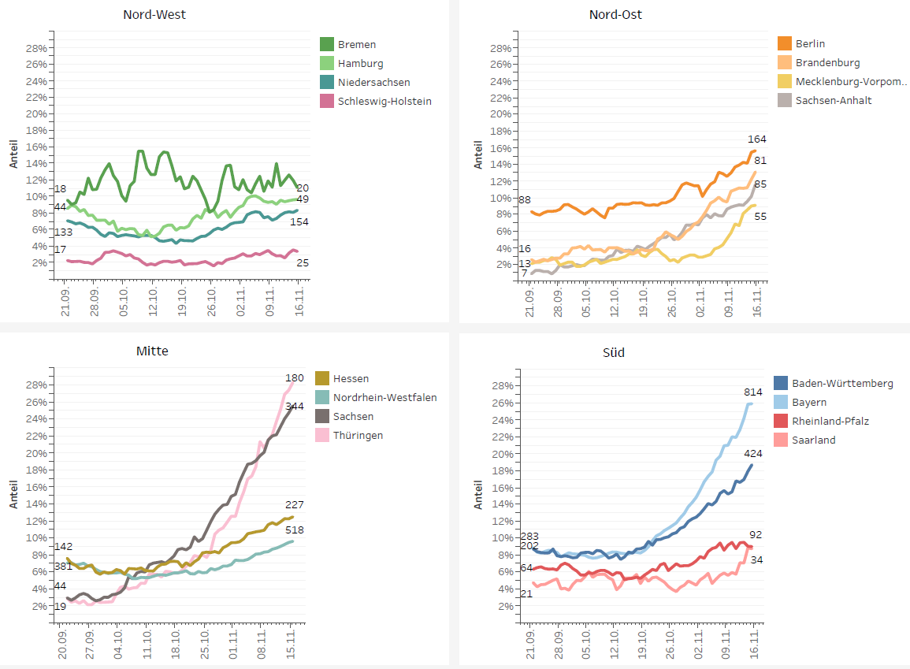
Anteil der COVID-19-Patient*innen an der Gesamtzahl betreibbarer ITS-Betten (* letzte 8 Wochen)
Datenstand: 16.11.2021
Notes:
Alle Länder ansteigend, außer SH Bremen auf hohem Niveau
Besonders starke Anstiege: Sachsen, Thüringen, Bayern, BW, Sachsen-Anhalt letzten 2 Wochen auch Meck-Pomm
< 3% Linie (Basisstufe): 0 Länder
> 3 % (Stufe 1): 16 Länder
>12%: 7-8 Länder

Slide 3
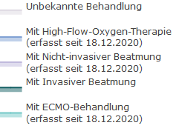
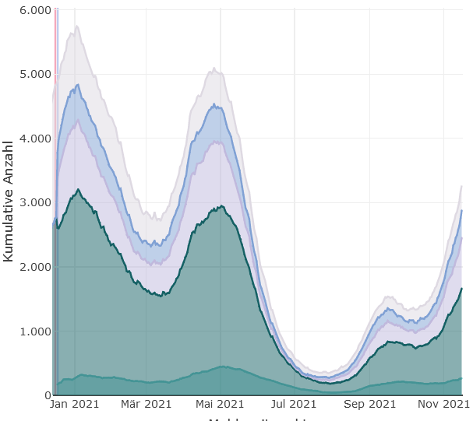
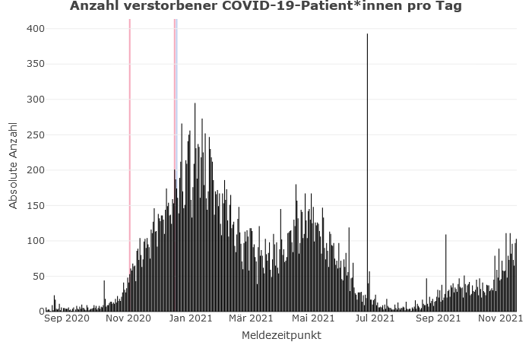
Behandlungsbelegung COVID-19 nach Schweregrad
Notes:
Welche Behandlungen werden aktuell eingesetzt? Hoher Belegungs-Anteil schwere Fälle mit invasiver Beatmung (in grün) und mit ECMO (dunkelgrün)
Auch die Verstorbenen-zahlen pro Tag gehen tendenziell weiter hoch, im Schnitt ca 80 pro Tag

Slide 4
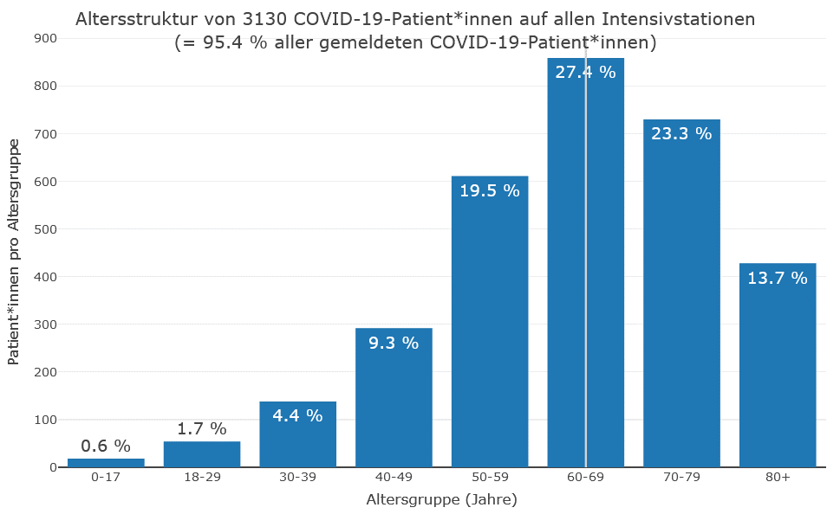
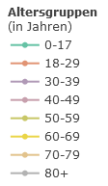
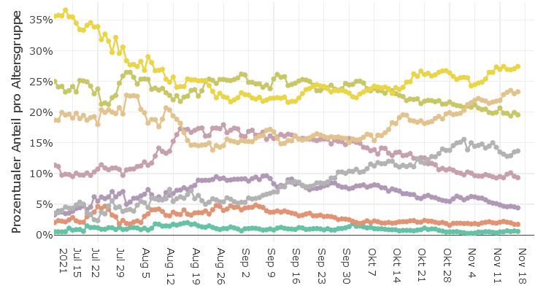
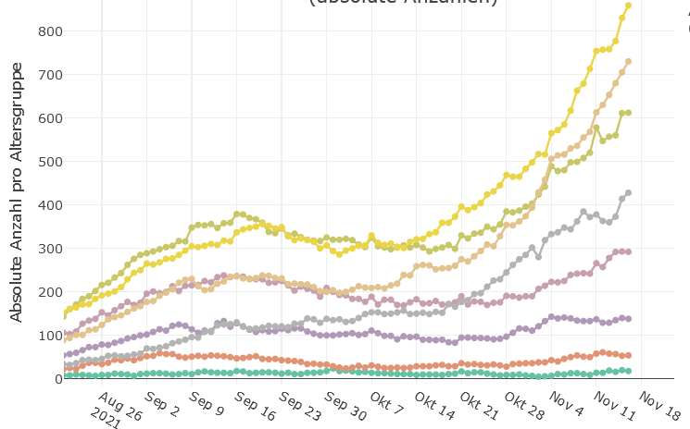
Altersgruppen Entwicklung (prozentual)
Altersgruppen Entwicklung (absolut)
Notes:
64,4% über 60J in aktueller ITS-Belegung
Anteil Belegung der 60+ Jährigen steigt prozentual (rechte Graphik)
Alle Altersgruppen steigen in absoluten Zahlen an (auch die unter 18, kleine Zahl aber auch nun bei 15), besonders starke Anstiege ab 40+, extrem starke Anstiege in Gruppe 60-69 (gelb) und 70-79 (braun)

Slide 5
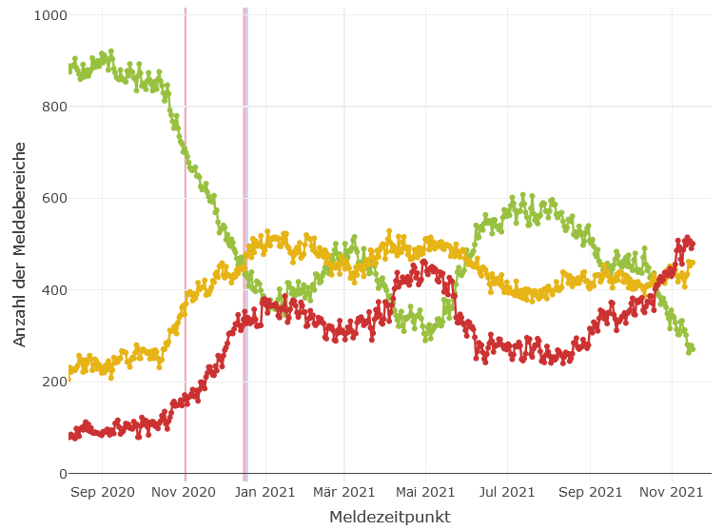
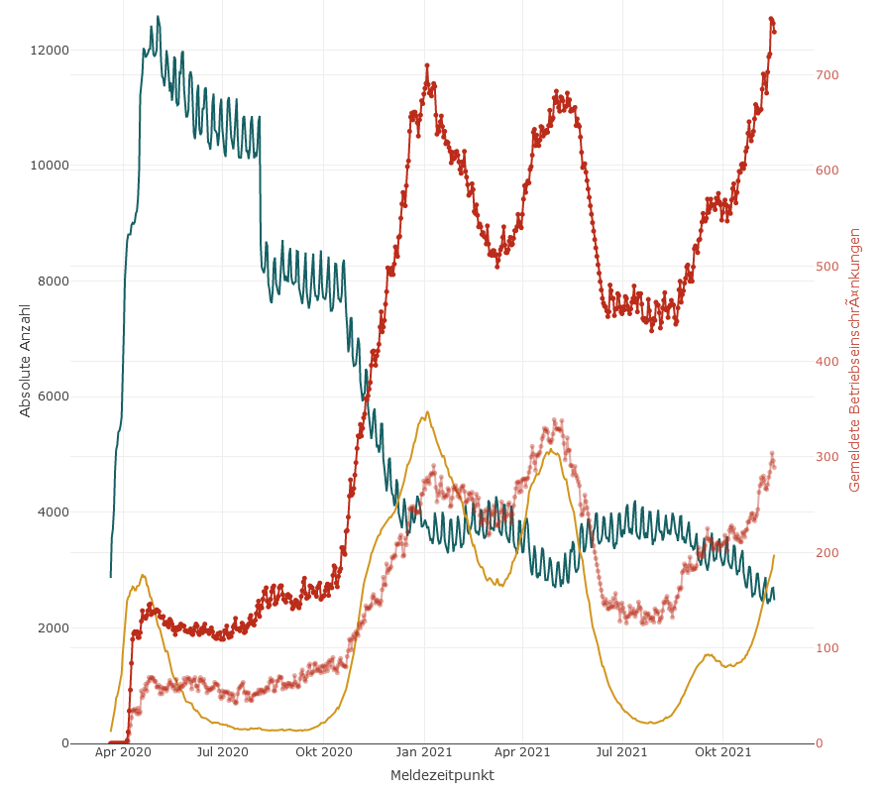
Personal-Raum Einschränkung in der COVID-Entwicklung
Verfügbarkeits-Einschätzung: High-Care Bereich (invasive Beatmungsbehandlung)
COVID-Fälle
Notes:
Die Einschränkung durch Personalmangel spitzt sich weiter zu, Höchstwert-Angaben in der Pandemie, gleichzeitig fällt dazu in Konsequenz die Anzahl freier betreibbarer Betten
~ ca 72% der Intensivsbereiche geben eine „begrenzte bzw keine Verfügbarkeit“ an, davon allein 38% aktuell mit Angabe ‚keine Verfügbarkeit‘ an im Bereich Hogh-Care (sprich invasive Behandlung), das ist der Höchstwert der bisher in der Pandemie erreicht wurde!!
Die Lage ist ernst.

Slide 6
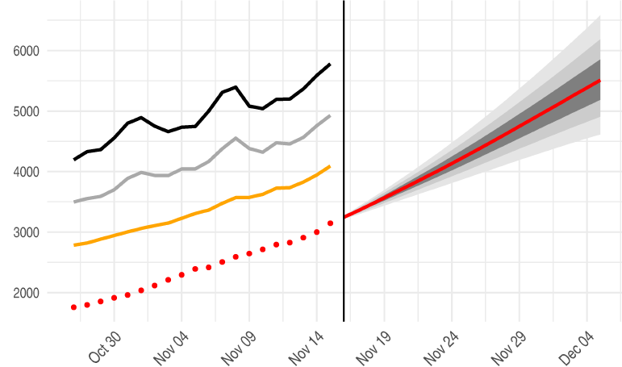
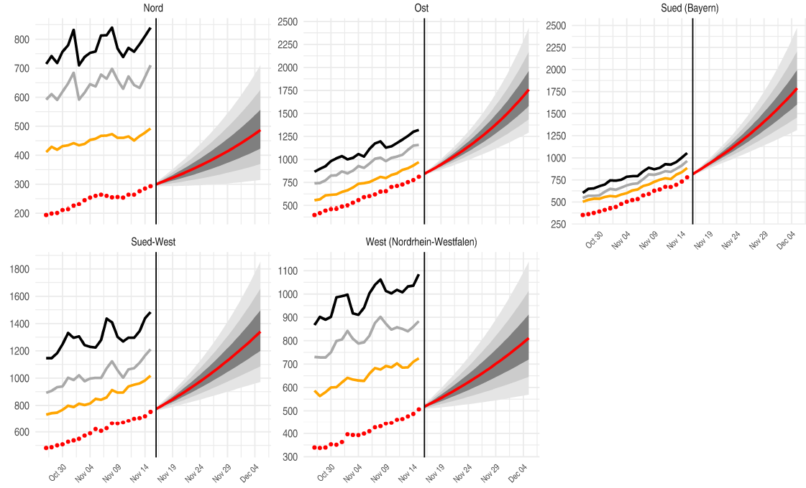
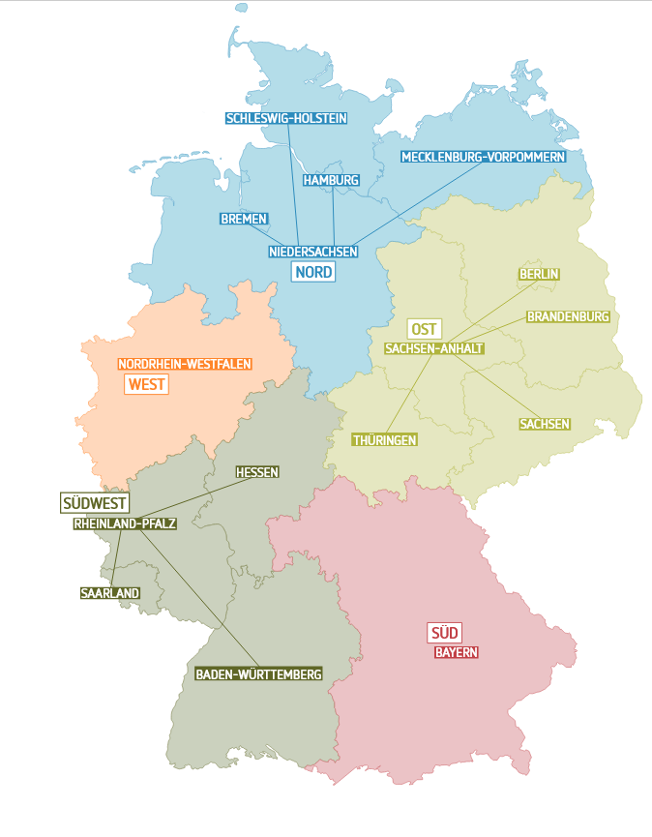
SPoCK: Prognosen intensivpflichtiger COVID-19-Patient*innen
Deutschland
Länder (nach Kleeblättern) mit Kapazitäts-Prognosen:
Kleeblatt Zuordnungen
Notes:
Prognosen für die nächsten 20 Tage! Prognosen düster – hierbei ist zu beachten, dass dies die Trends anzeigt wenn der jetzige Zustand und Trend sich fortsetzt (sprich keine Maßnahmen oder andere Effekte die nächsten Tage einsetzen). Verlässlich sind also va eher die nächsten 10 (!) Tage der Prognose

